Slide 1

Clase 3
Virtualización y contenedores
Lab Killercoda → stub CloudLite
Hoy avanzamos el PI en: Contenerizar un stub del servicio principal de CloudLite
Bloque 120 min · Teoría breve · Taller PI · cierre.
Herramientas gratis + navegador · sin AWS/GCP/Oracle Cloud.
1

Slide 2
Agenda de hoy (120 min)
– 0–10 Encuadre: hoy avanzamos el PI en… + entregable concreto.
10–40 Teoría Core breve (solo lo necesario para el taller PI).
– 40–100 Trabajo guiado del PI (demo en vivo + avance individual).
100–115 Revisión de evidencias del PI.
115–120 Cierre: criterio de éxito + plazo en la fecha que indique el docente.
2

Slide 3
Objetivos de la clase
– Diferenciar VM vs contenedor y el rol de la imagen.
– Ejecutar un contenedor en lab de navegador (sin Docker Desktop obligatorio).
– Publicar el puerto y verificar el servicio con un endpoint de salud (ruta, código, cuerpo).
– Dejar evidencia PI: Dockerfile del stub CloudLite + bitácora + captura.
3

Slide 4
VM vs contenedor
– VM: hipervisor + SO completo → aislamiento fuerte, más pesado.
– Contenedor: comparte kernel del host → portable y rápido para demos.
– Imagen = capas inmutables; contenedor = instancia en ejecución.
– CloudLite: contenerizamos al menos un servicio (API stub o front estático).
4

Slide 5
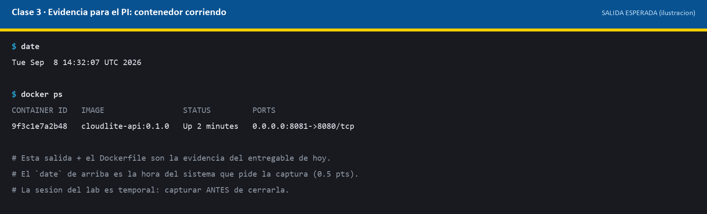
Lab en navegador (pasos demo)
– Abrir Killercoda (killercoda.com, escenario Ubuntu) con cuenta gratuita.
– «docker run» de un nginx/hello y luego su imagen stub.
– «docker ps» con el contenedor arriba.
– La sesión caduca a 1 h: el Dockerfile se escribe en tu carpeta del PI y se pega en el lab, nunca al contrario. Guarda capturas antes de cerrar.
– Si Killercoda no carga: LabEx Docker Playground como alterna (misma hora de sesión, pero solo 3 al día en el plan gratuito).
5

Slide 6
Dockerfile mínimo para el stub
– Siete instrucciones: FROM · WORKDIR · COPY de dependencias · RUN · COPY del código · EXPOSE · CMD.
– «FROM» con etiqueta fija («node:20-alpine», «python:3.12-slim»): con «latest», la imagen de hoy no es la de mañana.
– Dependencias antes que el código: así cambiar una línea no reinstala nada (es la caché por capas).
– Nunca un secreto en la imagen: las capas se acumulan y «docker history» las lee aunque el archivo se borre después.
– Si haces «COPY. .», va con un «.dockerignore» al lado («.env», «node_modules», «.git») — y se menciona en la entrega.
– «EXPOSE» documenta, no publica. Publicar es el «-p» del «docker run».
6

Slide 7
Construir, correr y verificar el contenedor
– Construir: «docker build -t cloudlite-api:0.1.0 .» — nombre y etiqueta; sin etiqueta vale la mitad.
– Correr: «docker run -d -p 8081:8080 --name api cloudlite-api:0.1.0».
– En «-p 8081:8080» la izquierda es el anfitrión (por donde entras tú) y la derecha es el contenedor (la del «EXPOSE»).
– Si los inviertes, «docker ps» muestra el contenedor Up y la petición muere sin respuesta: el síntoma no dice la causa.
– Verificar: el contrato de salud son tres datos — ruta («GET /health»), código («200» vivo · «503» sin base) y cuerpo con su formato.
– Un «200» con cuerpo vacío no distingue «vivo» de «vivo pero roto»: el cuerpo lleva al menos un campo verificable.
7

Slide 8
Máquinas virtuales vs. contenedores
Misma capacidad de cómputo, distinto nivel de aislamiento
Máquinas virtuales
Contenedores
Hardware físico
Hardware físico
Hipervisor
SO anfitrión + motor de contenedores (kernel compartido)
SO invitado A (completo)
SO invitado B (completo)
Contenedor A (App A)
Contenedor B (App B)
App A
App B
VM: cada instancia carga un SO completo (aislamiento fuerte, más pesado). Contenedor: comparte el kernel del anfitrión y solo empaqueta app + dependencias (arranca en segundos, pesa MB no GB).
8

Slide 9
Maquina virtual vs contenedor — que cambia de verdad
Maquina virtual
Contenedor
– Cada instancia trae un SO completo (kernel propio)
– Aislamiento fuerte a nivel de hardware virtual
– Arranque en minutos, tamaño en GB
– Util cuando se necesitan SO distintos
– Comparte el kernel del anfitrion
– Empaqueta solo app + dependencias
– Arranque en segundos, tamaño en MB
– Util para desplegar el mismo servicio muchas veces
9

Slide 10
Dockerfile minimo del stub CloudLite
● ● ●
FROM node:20-alpine # base ligera y etiqueta FIJA: nunca latest
WORKDIR /app
COPY package*.json ./ # dependencias PRIMERO: cambian poco
RUN npm ci --omit=dev # se instalan DENTRO de la imagen
COPY.. # el codigo despues: cambia en cada commit
EXPOSE 8080 # documenta el puerto; NO lo publica
CMD ["node", "server.js"] # UN proceso principal por contenedor
# .dockerignore <- archivo aparte, en la misma carpeta que el Dockerfile.
# Sin el, el COPY.. de arriba se lleva el .env a las capas de la imagen.
node_modules
.env
.env.*
.git
EXPOSE, CMD y el «-p» del run llevan el MISMO puerto. Y el «COPY. .» solo es seguro con «.dockerignore» al lado.
10

Slide 11


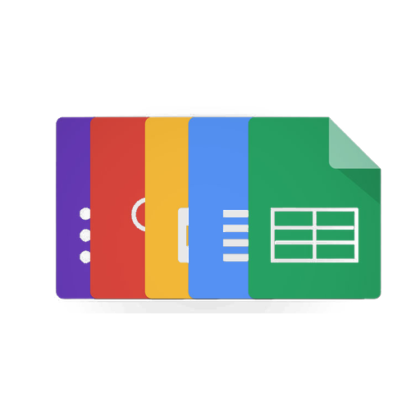

Herramientas de hoy
Gratis · navegador o free tier · sin cuenta de pago
Killercoda
Lab del dia · sesion 1 h
LabEx Docker Playground
Alterna · 3 al dia
Google Docs
Informe PI
la plataforma del curso
Donde se entrega
11

Slide 12
PI CloudLite — entregable de hoy
– Entregable: Dockerfile del stub + bitácora de 5 comandos con la salida real + captura del lab
– Herramienta: Killercoda · alterna si no carga: LabEx Docker Playground
– Todo lo que construyan hoy entra al informe/repo del PI (no es lab suelto).
– Individual por defecto · el docente puede autorizar equipos de 2–3; la entrega en la plataforma del curso siempre es individual.
12

Slide 13
Manos a la obra (paso a paso)
1. Paso 1: elija en la pregunta 8 cual servicio de su C4 Context va a contenedorizar y justifiquelo en 2 o 3 frases; escriba a continuacion el Dockerfile completo con la imagen base ligera y con etiqueta fija, el COPY de dependencias antes del COPY del codigo, el EXPOSE y el CMD, verificando que no copie el .env ni ninguna clave.
– 2. Paso 2: explique en la pregunta 9, sobre su propio Dockerfile, la diferencia entre imagen y contenedor, que instrucciones de SU archivo crean capa, por que el orden aprovecha el cache y en que se diferencia su contenedor de una maquina virtual; verifique que no escribio que un contenedor es una VM ligera.
– 3. Paso 3: describa en la pregunta 10 el ciclo completo con los comandos exactos de build y de run, explicando que lado del mapeo de puertos es el anfitrion y que lado el contenedor, y cierre con el contrato del endpoint de salud (ruta, codigo de estado y cuerpo); verifique que el puerto sea el mismo que puso en el EXPOSE.
– 4. Paso 4: ejecute de verdad el ciclo en Killercoda y reporte en la pregunta 11 la tabla de 5 filas con la salida real pegada textualmente, la descripcion de la captura con prompt, docker ps y hora del sistema, y una fila de incidente; recuerde que la sesion caduca a 1 hora, asi que capture la evidencia ANTES de cerrarla.
13

Slide 14
Para continuar (PI)
Info
Entregable: Dockerfile del stub + bitácora de 5 comandos con la salida real + captura del lab
Aclaración
Subir evidencias al paquete CloudLite (Drive/repo) y a la plataforma del curso en la fecha que indique el docente.
Atención
Sin cloud de pago ni instalaciones obligatorias de hipervisores/Docker Desktop.
14

Slide 15

Clase 3 · PI en movimiento
Contenerizar un stub del servicio principal de CloudLite
Evidencia: Dockerfile del stub + bitácora de 5 comandos con la salida real + captura del lab
Siguiente paso = siguiente hito del PI CloudLite
Teoría al servicio del proyecto

